Slide 1
Wie zieht ein
Taschenrechner Wurzeln?
Sie lernen einen ersten Algorithmus kennen, welcher sich zum näherungsweisen Berechnen einer Wurzel eignet.
Um einen Algorithmus aufzuschreiben, nutzen wir einen sog. Pseudocode.
Es wird kurz darauf eingegangen, warum es wichtig ist, sich als angehende Mathematiklehrkraft mit dem Thema auseinanderzusetzen.

Slide 2
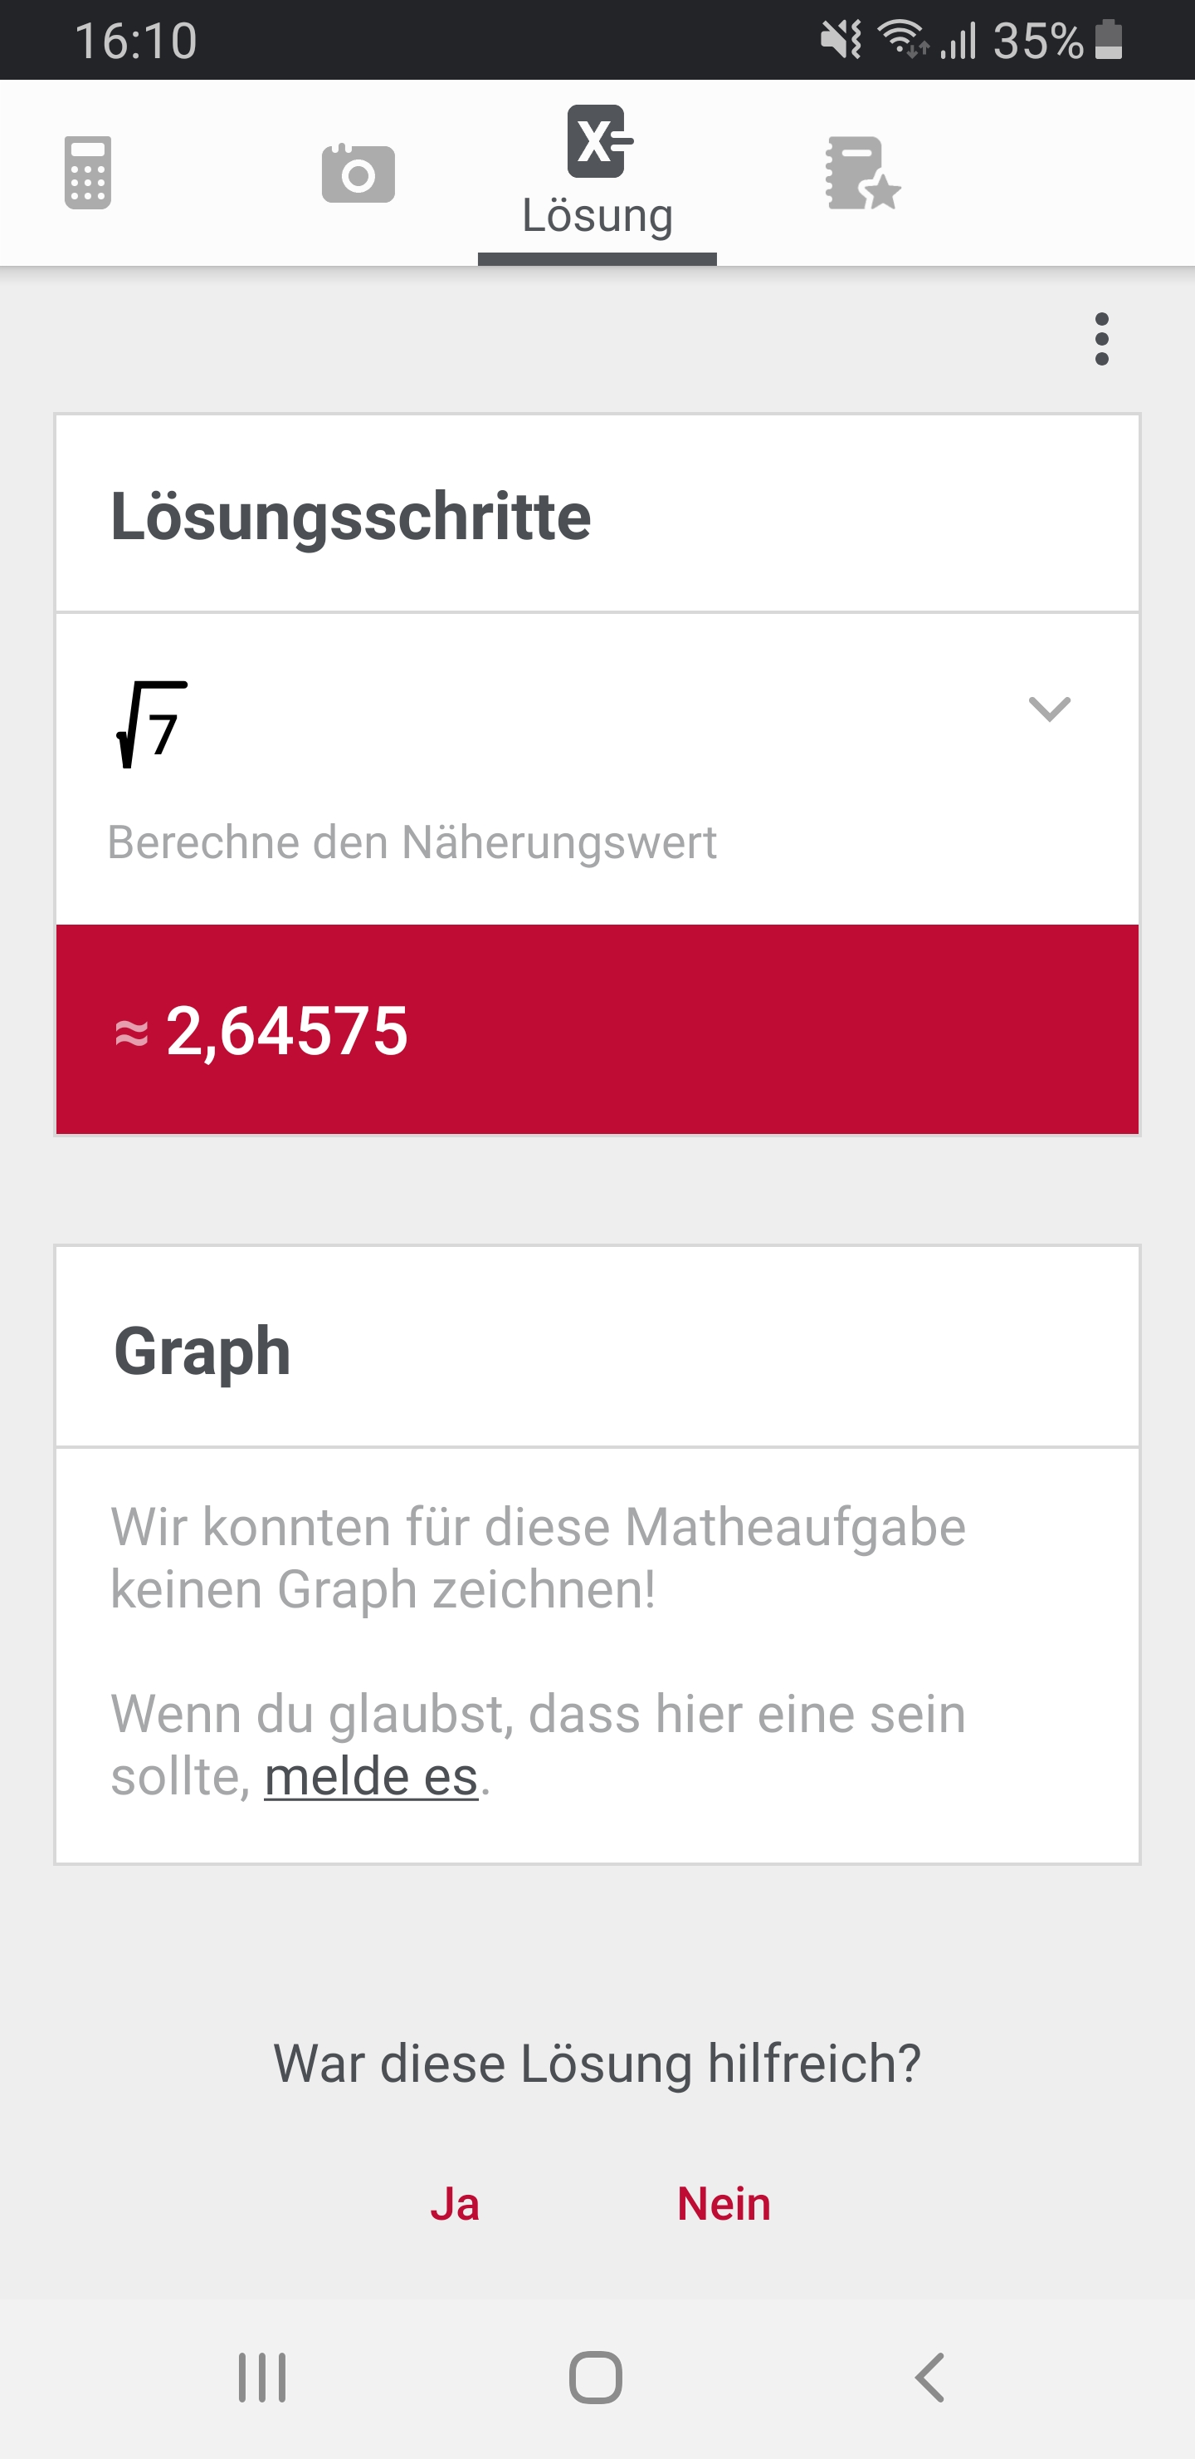
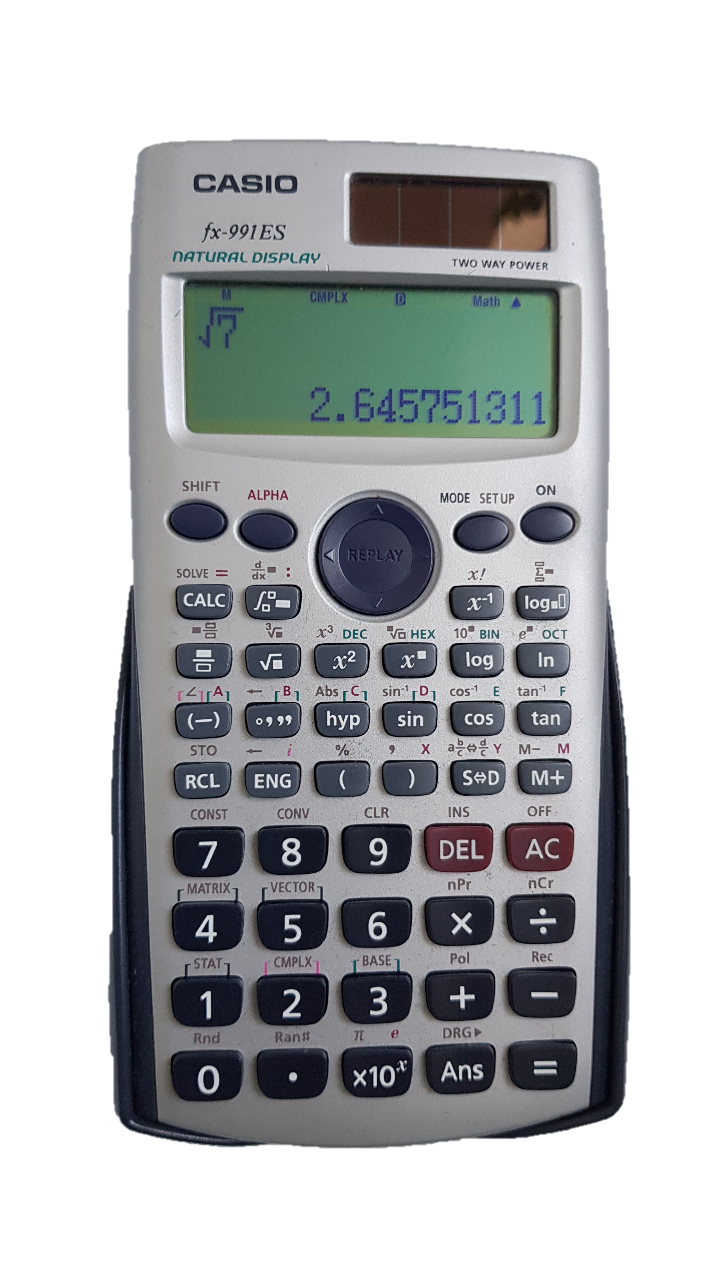
Wie zieht ein Taschenrechner Wurzeln?
Place your screenshot here

Slide 3
So denken Schülerinnen und Schüler
Quelle: Gesamtschule Jüchen, Jüchen, Klasse 9, Erweiterungskurs

Slide 4
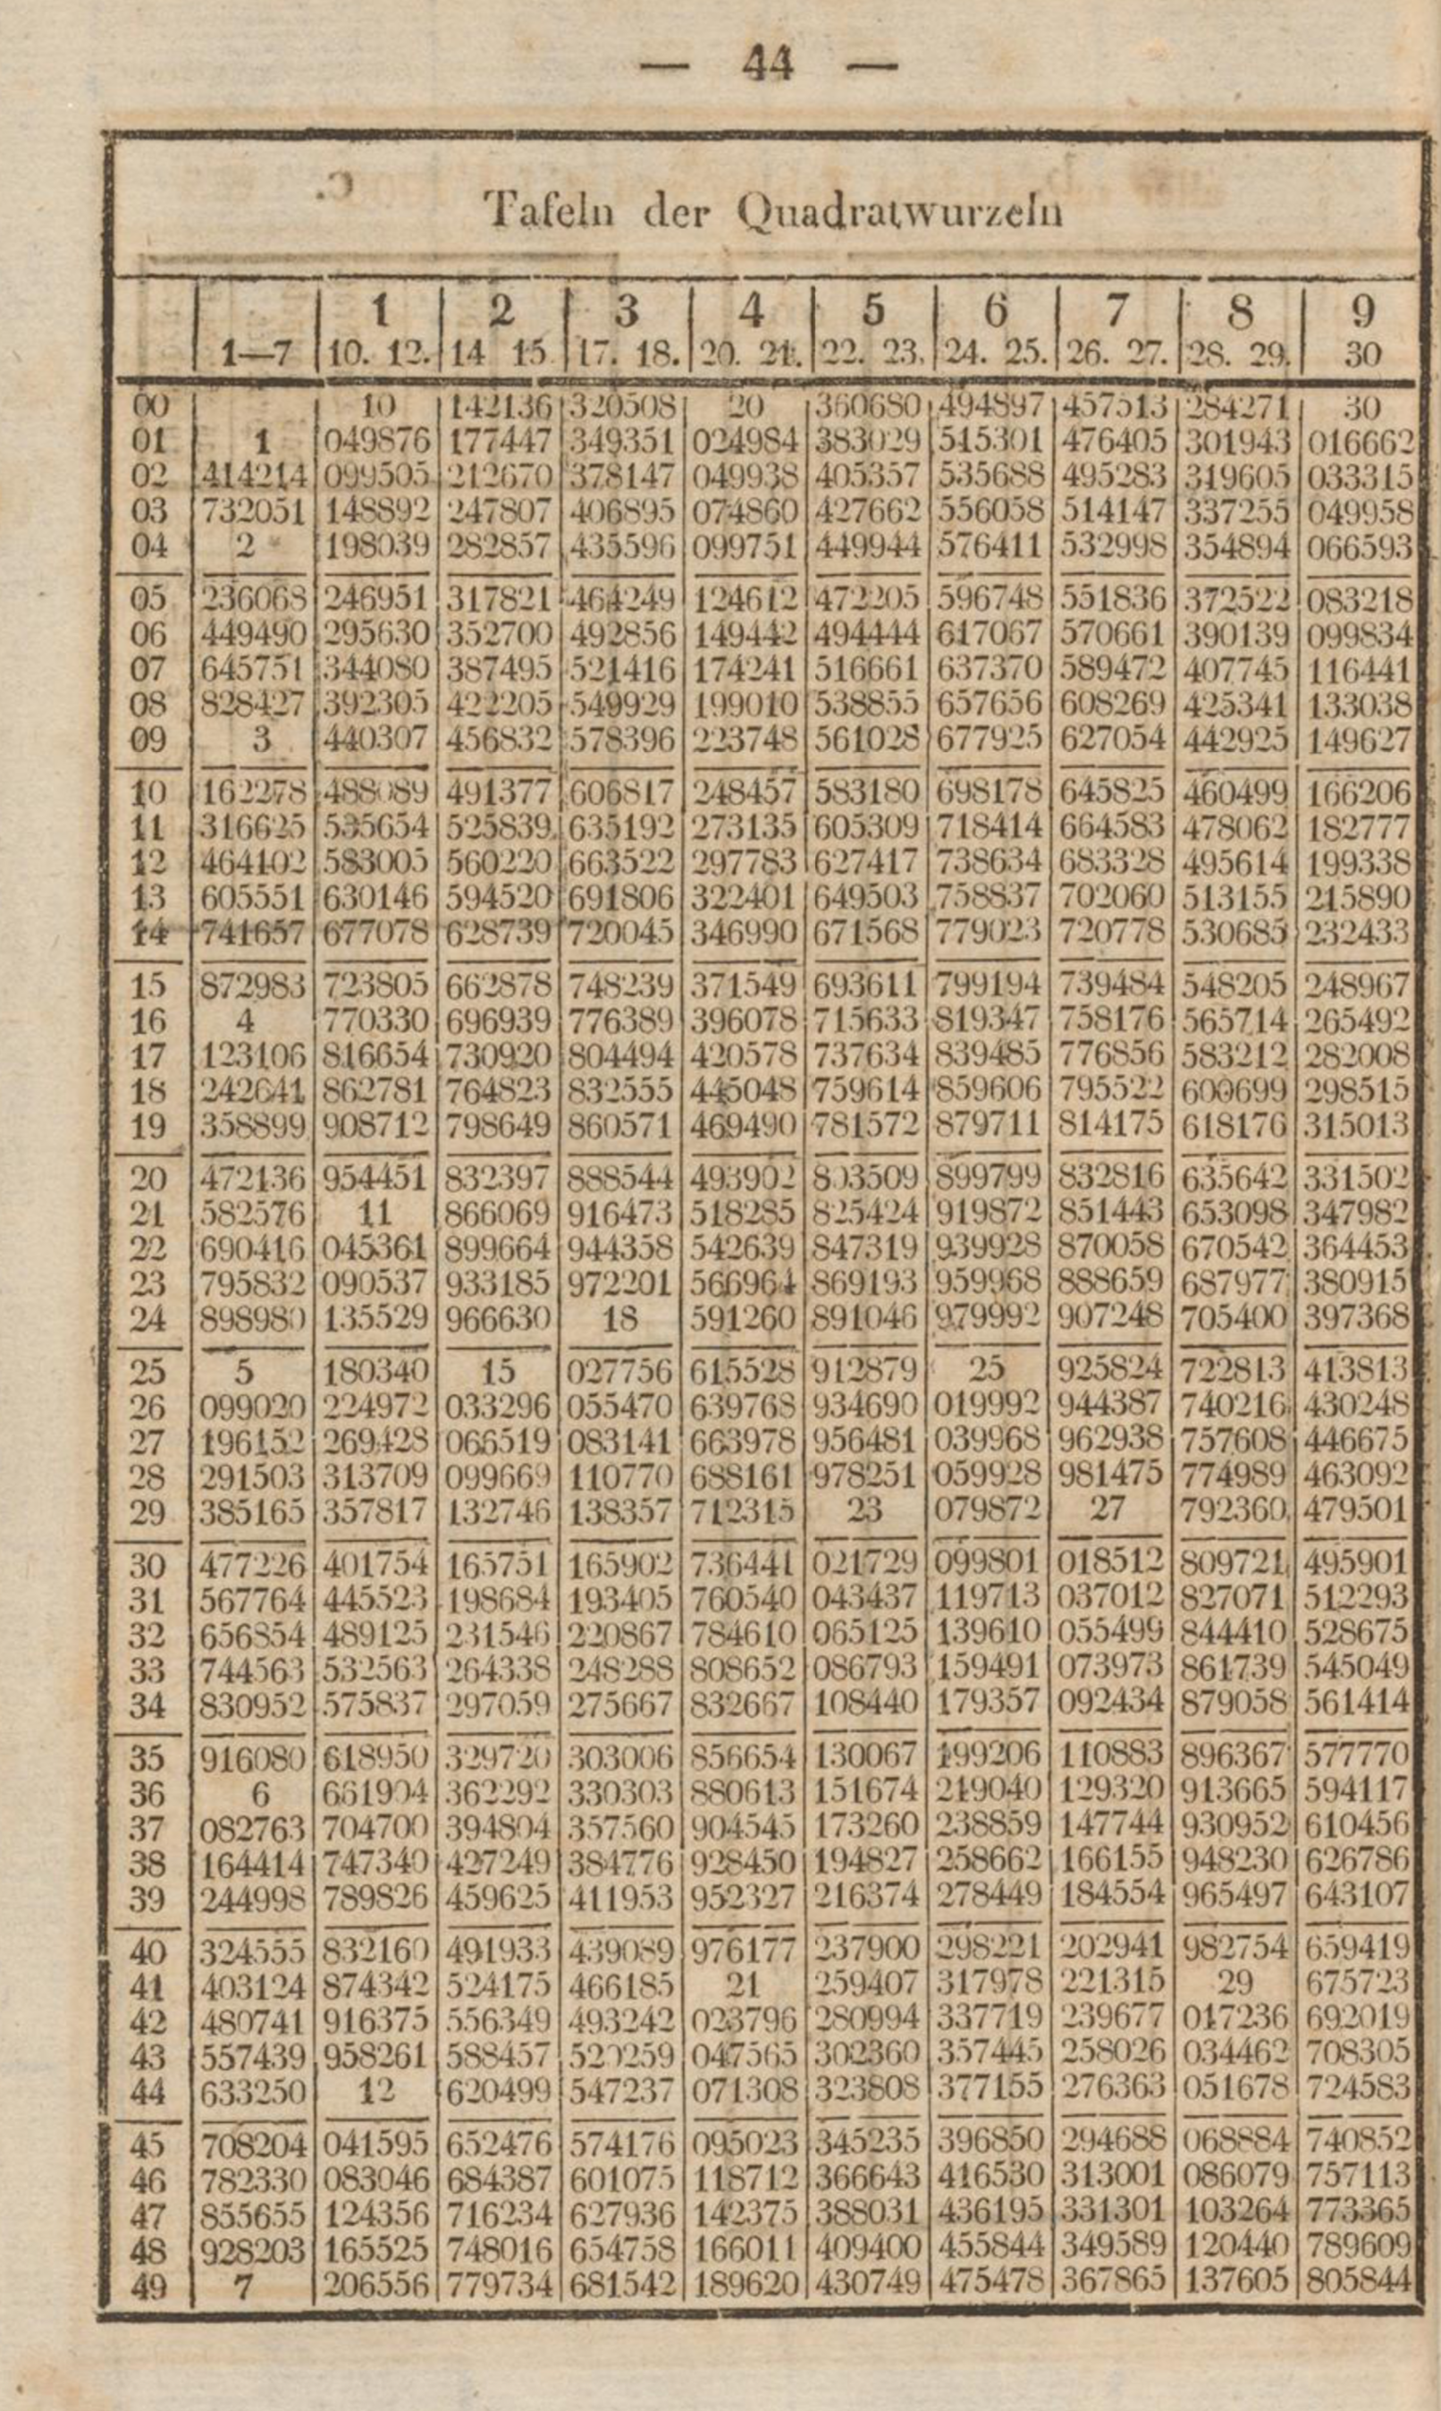
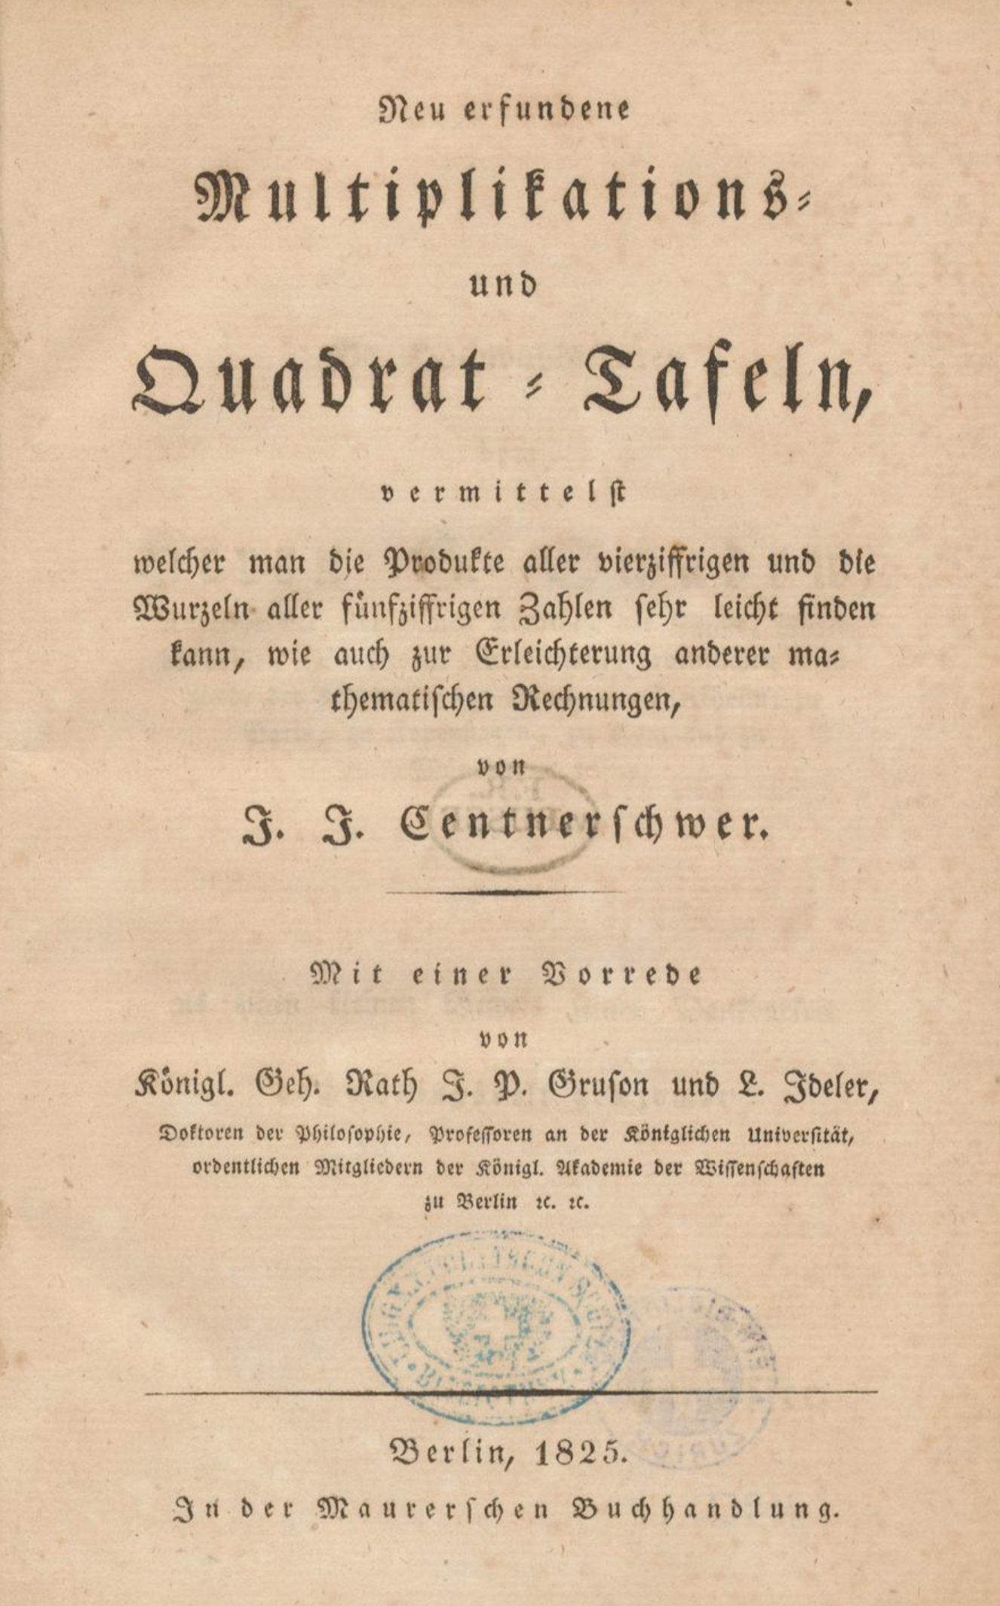
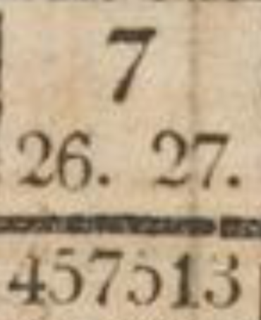

Wie zieht der Taschenrechner Wurzeln?
Früher gab es Nachschlagewerke
Gesucht z.B. ein Näherungswert für $\sqrt{7}$
,
Nachschlagewerk von 1825
Quelle: Centnerschwer, J. J. (1825): Neu erfundene Multiplikations- und Quadrat-Tafeln. Berlin: Maurer. https://doi.org/10.3931/e-rara-60312

Slide 5
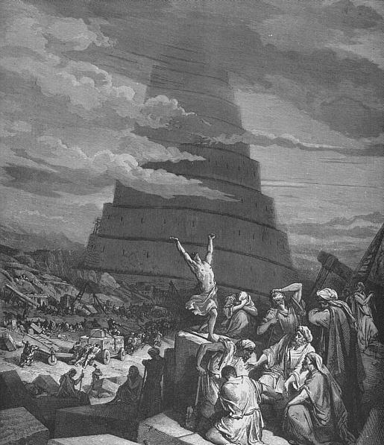


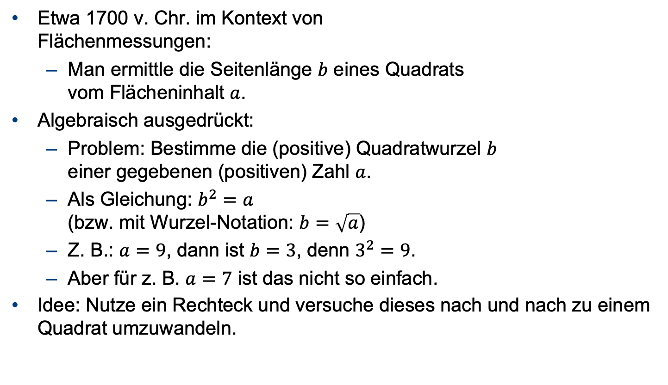




Babylonisches Wurzelziehen
$$b$$
$$a$$
Etwa 1700 v. Chr. im Kontext von
Flächenmessungen:
  Man ermittle die Seitenlänge $b$ eines Quadrats
  vom Flächeninhalt $a$.
Algebraisch ausgedrückt:
  Problem: Bestimme die (positive) Quadratwurzel $b$
  einer gegebenen (positiven) Zahl $a$.
  Als Gleichung: $b^{2}=a$
  (bzw. mit Wurzel-Notation: $b=\sqrt{a}$)
  Z. B.: $a=9$, dann ist $b=3$, denn $3^{2}=9$.
  Aber für z. B. $a=7$ ist das nicht so einfach.
Idee: Nutze ein Rechteck und versuche dieses nach und nach zu einem Quadrat umzuwandeln.
$$b$$
$$7$$
$$1$$
$$7$$
Wikimedia Commons / Public Domain

Slide 6

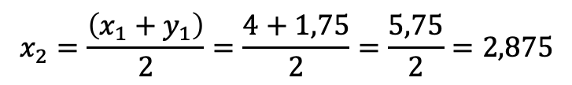

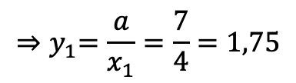


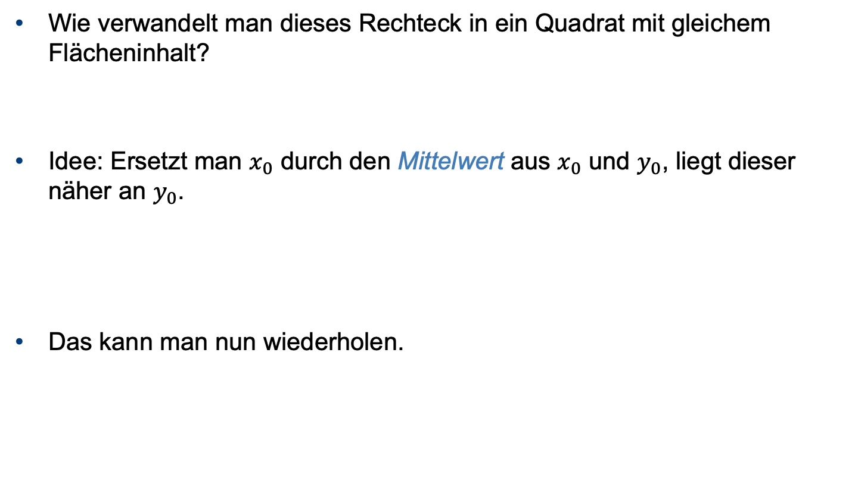


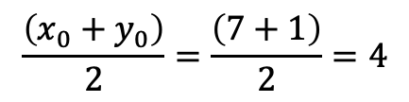





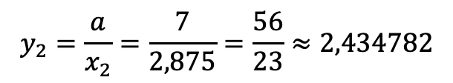
Babylonisches Wurzelziehen
Wie verwandelt man dieses Rechteck in ein Quadrat mit gleichem Flächeninhalt?
Idee: Ersetzt man $x_{0}$ durch den Mittelwert aus $x_{0}$ und $y_{0}$, liegt dieser näher an $y_{0}$.
Das kann man nun wiederholen.
$$x_{0}=7$$
$$y_{0}=1$$
$$a=7$$
$$x_{1}=4$$
$$\frac{\left(x_{0}+y_{0}\right)}{2}=\frac{\left(7+1\right)}{2}=4$$
$$x_{1}=$$
$$y_{1}=1,75$$
$$a=7$$
$$y_{1}⋅x_{1}=a$$
$${⇒y}_{1}=\frac{a}{x_{1}}=\frac{7}{4}=1,75$$
$$x_{2}=2,875$$
$$x_{2}=\frac{\left(x_{1}+y_{1}\right)}{2}=\frac{4+1,75}{2}=\frac{5,75}{2}=2,875$$
$$y_{2}=2,434782$$
$$a=7$$
$$y_{2}=\frac{a}{x_{2}}=\frac{7}{2,875}=\frac{56}{23}≈2,434782$$

Slide 7
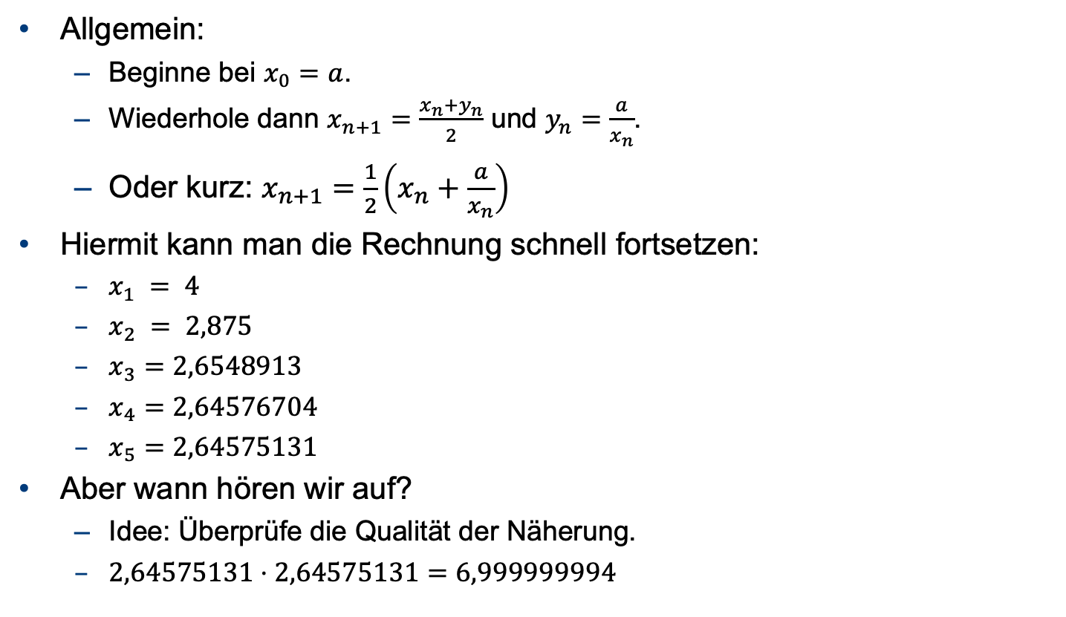
Babylonisches Wurzelziehen
Allgemein:
  Beginne bei $x_{0}=a$.
  Wiederhole dann $x_{n+1}=\frac{x_{n}+y_{n}}{2}$ und $y_{n}=\frac{a}{x_{n}}$.
  Oder kurz: $x_{n+1}=\frac{1}{2}\left(x_{n}+\frac{a}{x_{n}}\right)$
Hiermit kann man die Rechnung schnell fortsetzen:
  $x_{1} = 4$
  $x_{2} = 2,875$
  $x_{3}=2,6548913$
  $x_{4}=2,64576704$
  $x_{5}=2,64575131$
Aber wann hören wir auf?
  Idee: Überprüfe die Qualität der Näherung.
  $2,64575131⋅2,64575131=6,999999994$
,

Slide 8


Das Heron-Verfahren
Das babylonische Wurzelziehen bezeichnet man heute
auch nach Heron von Alexandria als Heron-Verfahren.
Algorithmen stellt man gerade in der Informatik
üblicherweise in sog. Pseudocode dar:
Phantasiedarstellung Herons (1. Jh. n. Chr.) in einer deutschen Ausgabe der Pneumatika von 1688
1
2
3
4
5
HERON(a)
x = a
WIEDERHOLE BIS |x*x-a|<0,0001
x = (x+a/x)/2
RETURN x
  $$x_{0}=a$$
$$x_{n+1}=\frac{1}{2}\left(x_{n}+\frac{a}{x_{n}}\right)$$
SuS benötigen hier eine zusätzliche Vorstellung von Gleichheit, nämlich jene der Zuweisungsgleichheit.
sog. Abbruchkriterium
Wikimedia Commons / Public Domain

Slide 9

Algorithmen – was ist das?
Einen Algorithmus wie $Heron(a)$kann man sich in erster Näherung wie eine Funktion vorstellen.
  Genauer: $Heron:ℝ^{+}→ℝ^{+}$.
  Jedem Wert von $a$ wird eine Rückgabe $b$ eindeutig zugeordnet.
  Es gilt: $Heron\left(a\right)≈\sqrt{a}$
1
2
3
4
5
HERON(a)
x = a
WIEDERHOLE BIS |x*x-a|<0,0001
x = (x+a/x)/2
RETURN x

Slide 10
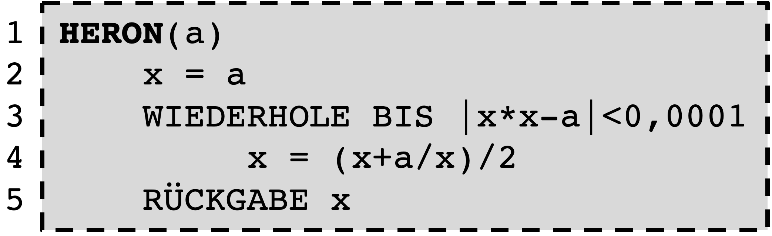
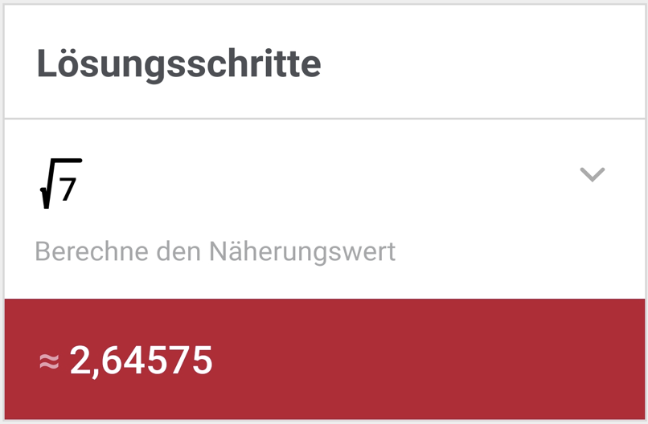
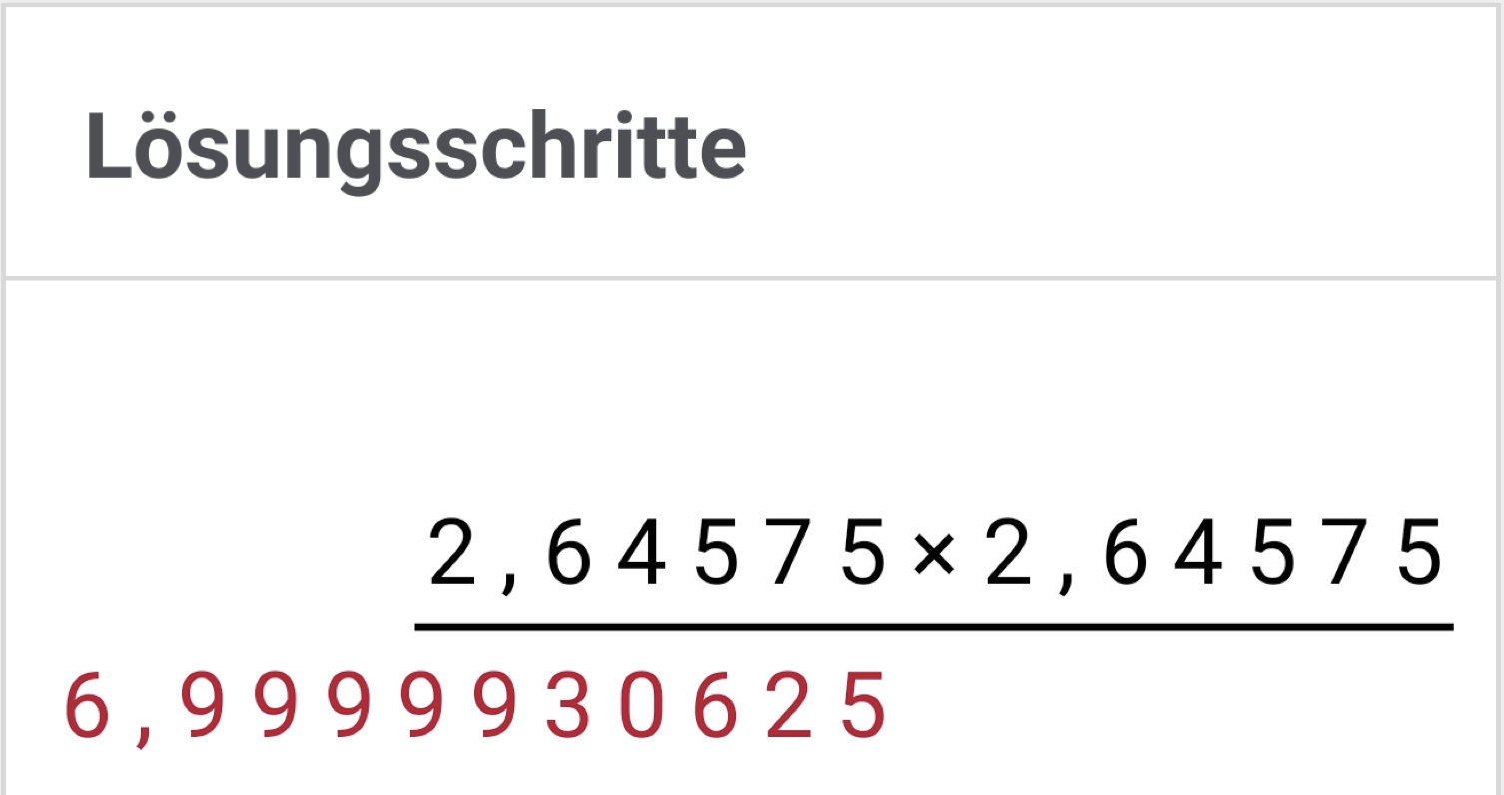
Wie zieht der Taschenrechner denn nun Wurzeln?
Tatsächlich nutzen die meisten Taschenrechner das Heron-Verfahren.
Für viele SuS (und wahrscheinlich auch viele Erwachsene) ist die Wurzel-Taste aber eine Black Box.
Erst durch die Auseinandersetzung
damit, was der Rechner tut,
wird diese zu einer White Box.
Warum sollten SuS Ideen entwickeln, was sich dahinter verbirgt?
  Nur so lässt sich wirklich ein Verständnis
  dafür entwickeln, was ein Näherungswert bedeutet.
  Nur wenn man die grundsätzlichen Charakteristika
  von Algorithmen kennt, kann man die bei ihrer
  Verwendung auftretende Phänomene deuten und
  interpretieren.
  Jemand, der algorithmisch denkt, kann die digitale
  Zukunft auch gestalten und nicht nur an ihr teilnehmen.
???

Slide 11
Das Heron-Verfahren dient dem numerischen Ziehen von Wurzeln.
Es lässt sich – wie jeder Algorithmus – in sog. Pseudocode formulieren.
Für das Verfahren ist ein Abbruchkriterium notwendig, das die Berechnung abbricht, sobald die gewünschte Genauigkeit erreicht ist.
Mathematische Algorithmen kann man sich oft wie eine Funktion vorstellen.
Unser Ziel: Algorithmen sollen keine „Black Boxes“, sondern „White Boxes“ sein. Sie (und Ihre SchülerInnen) sollen Grundvorstellungen davon aufbauen, wie Algorithmen funktionieren und was mit ihnen möglich ist. Sie sollen algorithmisch denken lernen.

